Slide 1
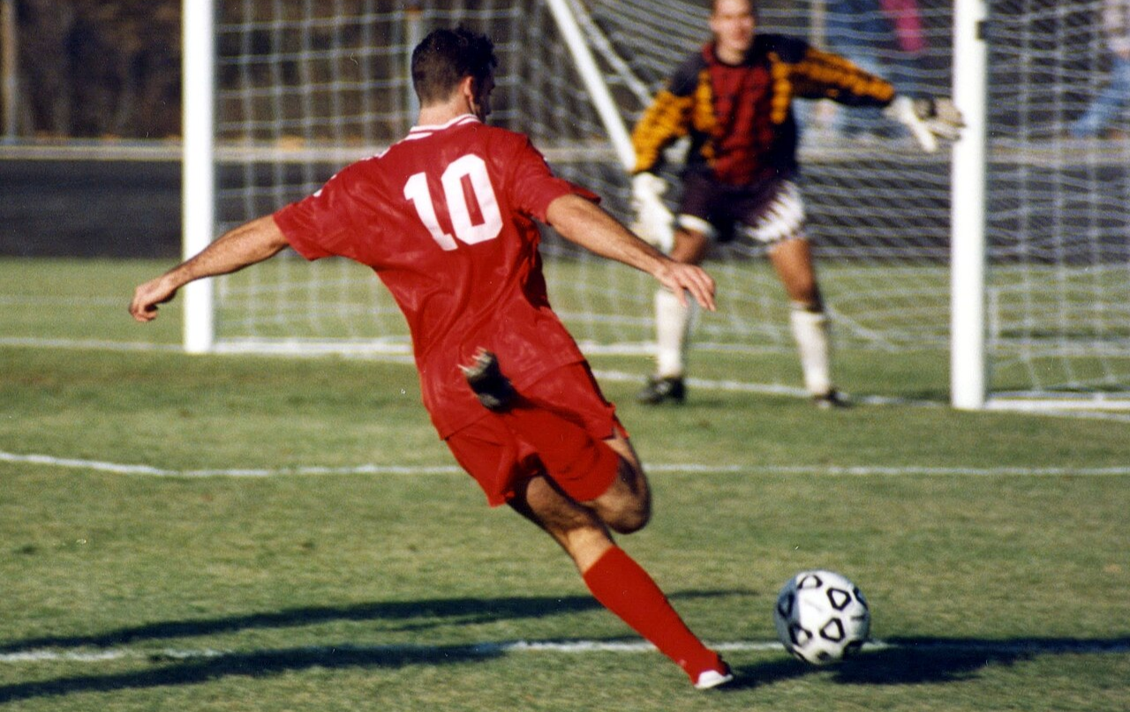
급성 내전근 부상,
복귀는 날짜가 아니라
기준으로
아스페타가 2026년에 공개한
급성 서혜부 손상 재활 경로를 정리했습니다

Slide 2
통증이 사라져도
결손은 남기 쉽습니다
근력·가동범위·운동 조절 결손은
흔히 통증보다 오래 남습니다.
기간 기준 진행은 재발을
일관되게 줄이지 못했습니다.
아스페타 경로의 3가지 원칙
끝에서 거꾸로 설계
종목 요구를 단계별 목표로 나눕니다
평가로 개인 맞춤
검사 결과가 운동 선택과 진행을 정합니다
기간이 아니라 기준
임상·필드·실험실 측정을 넘어야 진행

Slide 3
재활은 6단계,
복귀 뒤까지 갑니다
Foundation · 기초
조직 관리 · 일상 동작 · 운동 조절 기초
Reload · 재부하
범위 전체 근력 · 좌우 대칭 · 달리기 드릴
Accumulation · 누적
달리기 양·강도 · 케이블 킥 · 방향 전환 시작
Transition · 전환
고속 달리기 · 고강도 드릴 · 필드로 연결
Simulation · 실전 재현
최악 시나리오 · 최대 강도 킥 · 반응형 방향 전환
Resilience · 복귀 후
남은 수행 목표 · 재발 위험 줄이기
기간이 아니라 기준을 넘어야 다음 단계로

Slide 4
근력은 재는 순서도
정해져 있습니다
등척성 → 원심성
안쪽·바깥쪽 범위 모두 잽니다. 원심성은 늦게
회복돼 등척성이 정상이어도 좌우 차이가 보입니다
짧은 길이 → 긴 길이·빠른 속도
부상 기전에 가까운 조건까지
단계적으로 부하를 올립니다
“어디에서 느껴지나요?”
선수가 짚는 부위로 목표 조직에
부하가 가는지 확인합니다
내전근만이 아니라
고관절 굴곡근 · 복합 운동 · 보조근까지
네 갈래로 함께 올립니다

Slide 5
달리기는 직선에서
경기 장면까지
Reload
달리기 드릴 · 느린 조깅
Accumulation
‘진짜 달리기’ 시작
최대 속도 40% 초과 또는 12 km/h
Transition
곡선 달리기는 따로
안쪽 다리 부하가 커서, 고강도 직선을
증상 없이 견딘 뒤 시작
Simulation
경기 최악 1분·5분을 100% 이상
본인 경기 데이터 기준
달리기 동작과 노출량은 함께 올립니다

Slide 6
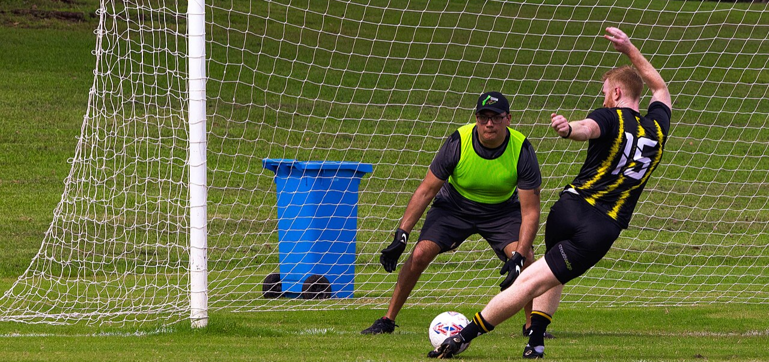
킥은 각도 먼저,
속도는 나중에
손상 기전이 킥 동작과 닮았기 때문입니다
고관절 신전·외전·외회전 + 빠른 근육 신장
Accumulation에 케이블 킥부터
앞 · 45° · 인사이드 · 크로스바디 · 발리
크로스바디·발리는 이틀 연속 하지 않기
최대 강도 킥은 Simulation에서

Slide 7
통증은 금지선이 아니라
안내선입니다
운동 중 · 운동 후 · 24시간 반응을
나눠서 봅니다
진행
단계에 맞는 운동 중 가벼운 통증이
24시간 안에 가라앉고
동작이 무너지지 않으면
일시적으로 부하 조정
안정 시 통증, 눌렀을 때 통증,
움직임 제한이 늘어나면

Slide 8
복귀는 한 번의 검사로
정하지 않습니다
검사 하나로 정하지 않기
임상 · 실험실 · 운동 조절 · 필드 결과를
함께 봅니다
근력만 보지 않기
근력 회복이 운동 조절·생체역학 결손을
가릴 수 있습니다
복귀 뒤에도 Resilience
근력 유지가 목표면
필드 훈련 직후에 배치합니다
고정된 프로토콜이 아니라 판단의 틀입니다.
손상 유형마다 경과가 다를 수 있습니다.

